Slide 1
Önkormányzatok uniós pályázati lehetőségei
www.rdvegtc.eu

Slide 2
Lehetőségek
Interreg VI-A Magyarország-Szlovákia Együttműködési Program
„Town Twinning”
Kisprojekt Alap
BGA
MIRRI SR
www.rdvegtc.eu

Slide 3
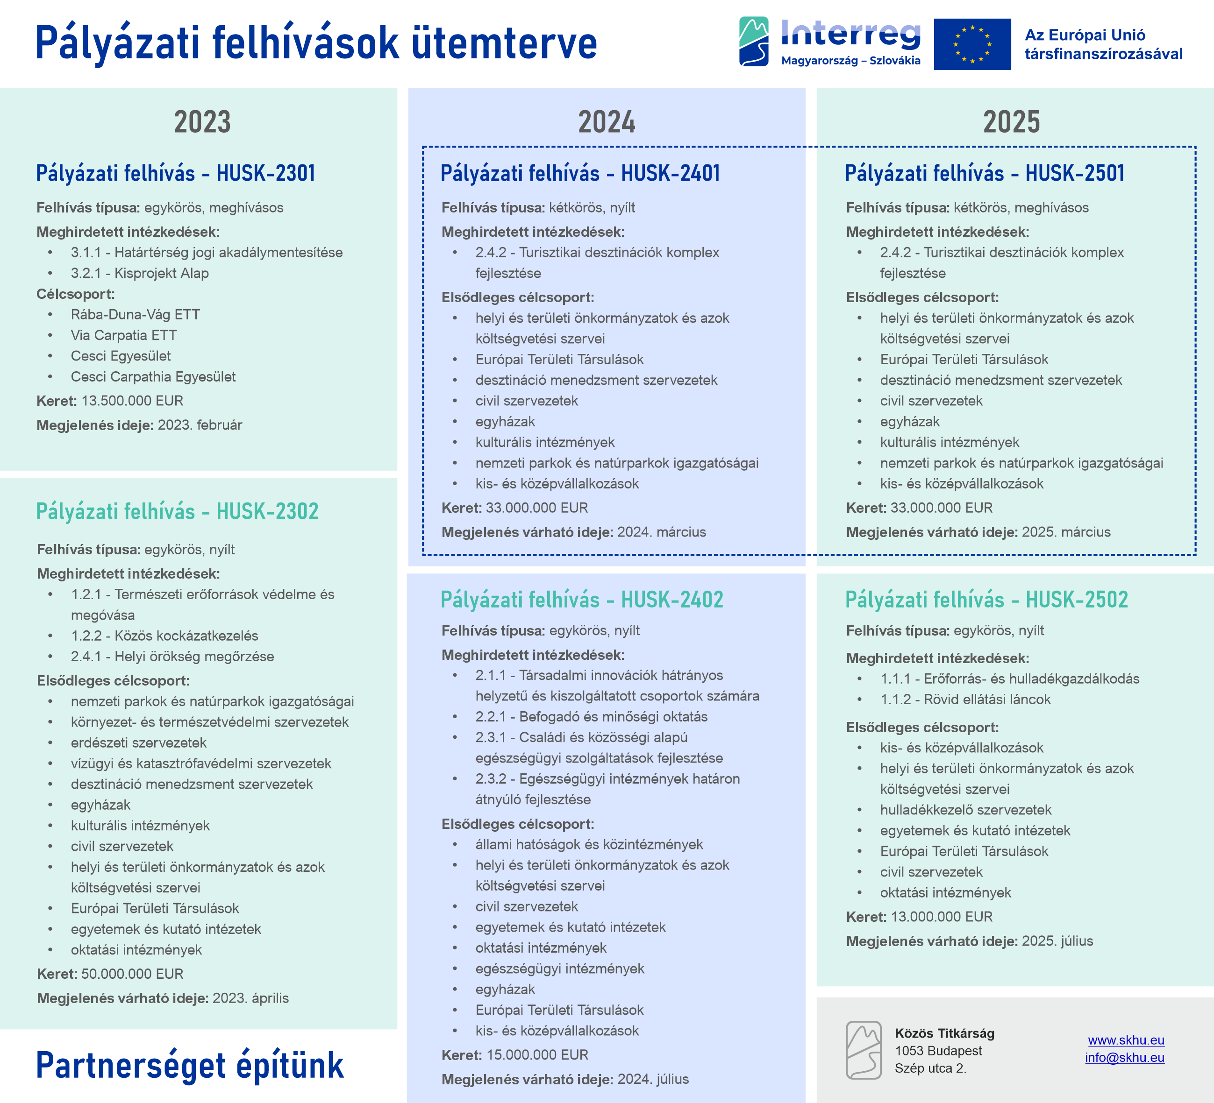
Interreg HUSK Pályázati felhívások ütemterve
www.rdvegtc.eu

Slide 4
Interreg HUSK Pályázati felhívások 2023-ban
2023. májusban kerül meghirdetésre
30 hónap megvalósítás
1.2.1 intézkedés: A természeti erőforrások védelme és megóvása
1.2.1/A intézkedés): Természetvédelem és megőrzés
(pl.: természetes vizes élőhelyek, gyepek és cserjések védelme és helyreállítása; erdősítés, újraerdősítés, faültetés; a hagyományos tájkép megőrzése)
1.2.1/B) intézkedés: Biodiverzitás
(pl.: az őshonos, az éghajlatváltozással szemben ellenálló fajok és élőhelyek megőrzése, újratelepítésének előmozdítása; a veszélyeztetett fajok élőhelyeinek és szaporodó helyeinek védelmének biztosítása)
1.2.1/C intézkedés): Zöld infrastruktúra
(az intézkedés javítja a polgárok egészségét és életminőségét a zöld (szárazföldi) és kék (vízi) terek hálózatának kialakításával)
www.rdvegtc.eu

Slide 5
Interreg HUSK Pályázati felhívások 2023-ban
1.2.2 intézkedés: Közös kockázatkezelés
1.2.2.2/A intézkedés): Árvízkockázat és vízgazdálkodás
(az árvízvédelmi infrastruktúra javítása; előrejelző rendszerek fejlesztése; az árvízvédelemmel kapcsolatos vízgazdálkodás javítása; a folyók természetes ártereinek helyreállításának támogatása a víz visszatartása és az árvizek hatásainak enyhítése érdekében)
1.2.2/B) intézkedés: Katasztrófa kockázatkezelés
(hozzájárul a határ menti régió katasztrófa kockázatkezelési kapacitásának növeléséhez, valamint a katasztrófa kockázatkezelésben részt vevő szervezetek koordinációs és reagálási képességének javításához)
2.4.1 intézkedés: A helyi örökség megőrzése
(pl.: a helyi örökség megőrzése, helyreállítása és felújítása; innovatív megoldások bevezetése az örökségi helyszínek (pl. történelmi épületek, szobrok, emlékművek, történelmi parkok, kertek) használatára; a helyi örökségi helyszínek fenntartható használatának biztosítása turisztikai, kulturális, közösségépítő célokra)
www.rdvegtc.eu

Slide 6
Pénzügyi keret
Konkrét célkitűzés | Tevékenységek | ERFA juttatás | Indikatív teljes költségvetés
1. prioritási tengely - Zöld együttműködések |  | 28 504 673 €
SO1.2 - A természet, a biodiverzitás és a zöld infrastruktúra védelme és megőrzése | 1.2.1. intézkedés - A természeti tőke védelme és megőrzése | 13 084 112 € | 300.000 € - 1.500.000 €
 | 1.2.2. intézkedés - Közös kockázatkezelés | 15 420 561 € | 300.000 € - 1.500.000 €
2. prioritási tengely - Szociális együttműködések |  | 21 748 369 €
SO2.4. - A kultúra és a fenntartható turizmus szerepének erősítése a gazdasági fejlődésben | 2.4.1. intézkedés - A helyi örökség megőrzése | 21 748 369 € | 500.000 € - 2.500.000 €
Összesen |  | 50 253 042 €
www.rdvegtc.eu

Slide 7
Finanszírozási arány
Magyarországon bejegyzett partnerek
Szlovákiában bejegyzett partnerek
A kedvezményezett típusa a nemzeti jogszabályok szerint | EU hozzájárulás | Nemzeti társfinanszírozás | Saját hozzájárulás
Központi állami költségvetési szervezetek | 80% | 20% | 0%
Teljesen állami tulajdonú vállalatok | 80% | 20% | 0%
Az állam által létrehozott vagyonkezelő alapítvány. Az ilyen alapítvány által fenntartott jogi személy. | 80% | 20% | 0%
Minden más kedvezményezett típus, kivéve a kis- és közepes méretű vállalkozásokat. | 80% | 15% | 5%
Kis- és középvállalkozások | 80% | 15% | 5%
A kedvezményezett típusa | EU hozzájárulás | Nemzeti társfinanszírozás | Saját hozzájárulás
Állami hatóságok | 80% | 20% | 0%
Közjogi köztestületek | 80% | 12% | 8%
Magánjogi nonprofit szervezetek | 80% | 12% | 8%
Kis- és középvállalkozások | 80% | 0% | 20%
www.rdvegtc.eu

Slide 8
Interreg HUSK Pályázati felhívások 2024-ben
www.rdvegtc.eu

Slide 9
Interreg HUSK Pályázati felhívások 2025-ben
www.rdvegtc.eu

Slide 10
Town Twinning
A testvérvárosi projektek célja különösen a különböző országokból származó emberek közötti tapasztalatcserék előmozdítása a kölcsönös megértés és tolerancia erősítése érdekében, valamint annak lehetővé tétele, hogy a különböző országok polgárai szélesítsék látókörüket, és kialakítsák az európai összetartozás és identitás érzését.
2023. március 15-én jelent meg;
testvértelepülésből (nem csak) érkező polgárok széles rétegei számára biztosít találkozási alkalmat (pl. 3 napos rendezvény külföldi résztvevőkkel);
a rendelkezésre álló pályázati költségvetés: 4 000 000 EUR;
a projekt költségvetése (maximális támogatási összege): max. 50 745 EUR;
www.rdvegtc.eu

Slide 11
Támogathatóság
a projektnek transznacionálisnak kell lennie, és legalább két támogatható országból kell részt venni, amelyek közül legalább az egyik EU- tagállam;
A projekteknek 6 és 12 hónap között kell maradniuk (legfeljebb 9 hónapos hosszabbítás lehetséges, ha megfelelően indokolt és módosítással).
a rendezvényeken legalább 50 közvetlen résztvevőnek kell részt vennie, amelyből legalább 25 résztvevő "meghívott/nemzetközi résztvevő ".
www.rdvegtc.eu

Slide 12
Támogatható tevékenységek
Például:
kulturális rendezvények, fesztiválok, kiállítások;
műhelyek, szemináriumok, konferenciák;
képzési tevékenységek, szakértői találkozók, webináriumok;
a bevált gyakorlatok fejlesztése, cseréje és terjesztése a hatóságok és a civil társadalmi szervezetek között;
www.rdvegtc.eu

Slide 13
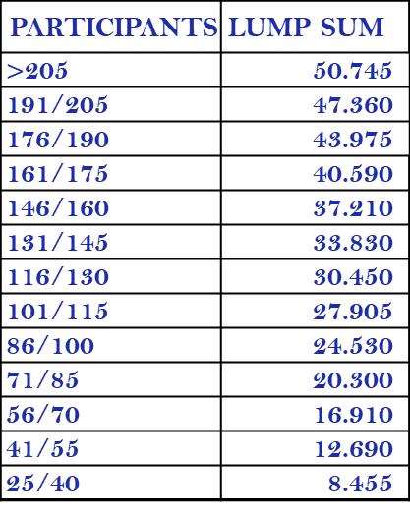
Finanszírozási forma
egyösszegű támogatás;
Lump sum - egy átalányösszeg vagy a költségekhez nem kötött finanszírozás alapján;
az átalányösszeg kiszámítása egy paraméteren alapul: a nemzetközi (vagy "meghívott") résztvevők száma (a testvérvárosi eseménynek otthont adó országtól eltérő, támogatható projektországokból érkező résztvevők száma);
nem készül pénzügyi jelentés a tényleges költségekről, és a kedvezményezettek nem kötelesek dokumentálni az intézkedéssel kapcsolatban felmerült költségeket;
átalányösszegek teljesítményalapúak, ezért a kifizetés fő feltétele az előre meghatározott eredmények elérése.
Helyszíni rendezvények
www.rdvegtc.eu

Slide 14
Kisprojekt Alap
2023. szeptemberben kerül meghirdetésre (évente)
Town Twinning mintájára
A felhívás rendelkezésre álló költségvetése: 5 163 551,41 euró (évente kb. 1,5 milla)
Intézkedés: A kölcsönös bizalom megteremtése
Célja, hogy új, határon átnyúló partnerségeket hozzon létre és kölcsönös bizalmat építsen az önkormányzatok, a közintézmények és a lakosság szintjén is.
Kizárólag egyedüli pályázók (sole partner) pályázatai megengedettek;
A pályázatokban két támogatható ország kedvezményezetteinek kell részt vennie.
A projekt időtartama max. 6 hónapban. Visszamenőleges hatályú alkalmazás nem biztosítható.
A projekt költségvetése (maximális támogatási összeg): 30 000 EUR.
www.rdvegtc.eu

Slide 15
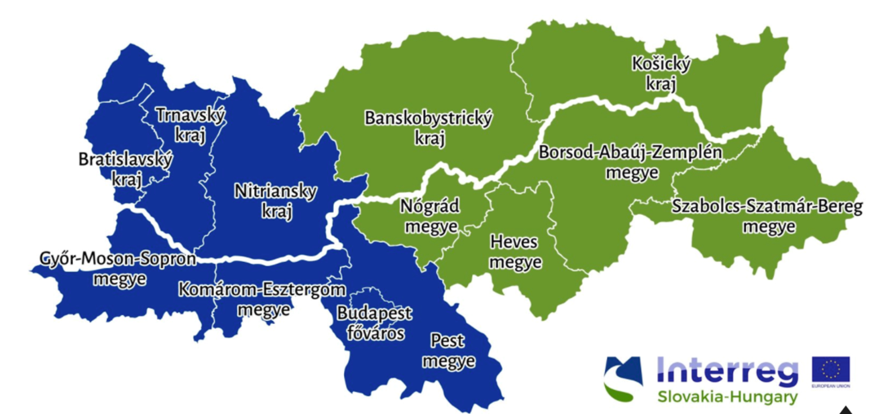
Nyugati programterület
A kedvezményezettek a 6 megye és Budapest Főváros területéről jogosultak részt venni, azonban a résztvevők (meghívottak) Szlovákia és Magyarország teljes területéről jogosultak.
Csak a programterületen végrehajtott tevékenységek támogathatók, amelyek egyértelműen hozzájárulnak a projekt célkitűzéseihez.
www.rdvegtc.eu

Slide 16
Támogatható tevékenységek indikatív listája
Az intézkedés keretében olyan határon átnyúló kezdeményezések (rendezvények) támogatására lesz lehetőség, amelyek:
célja határon átnyúló kulturális és sportesemények szervezése a határ menti térségben élők számára;
hozzájárulnak az önkormányzatok, közintézmények, és gazdasági szereplők közötti új partnerségek kialakításához közös tanulmányutak, közös testületi ülések, és szakmai konferenciák stb. szervezése révén;
célja csereprogramok és közös táborok szervezése gyermekek számára;
támogatják a határon átnyúló partnerséget ösztönző művészeti fesztiválok és művészeti előadások szervezését.
www.rdvegtc.eu

Slide 17
BGA - eszközök
2023. évi Gondoskodó Nemzet Program I. - Külhoni szervezetek működésének, fejlesztéseinek és eszközbeszerzéseinek támogatására
Jelen pályázati kiírás célja a Magyarország határain kívül élő magyarság szülőföldjén való boldogulásának, Magyarországgal való sokoldalú kapcsolatai ápolásának és fejlesztésének előmozdítása, magyar nemzeti azonosságtudatának megerősítése az oktatás, kultúra, az egyház, a sport a közösségek és a diaszpóra támogatása által.
Jelenpályázati kiírás a magyarság összetartozása és szülőföldön való boldogulása szempontjából meghatározó tevékenységet folytató szervezetek működésének, fejlesztéseinek és eszközbeszerzéseinek megvalósítását szeretné ösztönözni, e célokat tükröző igényes, minőségi pályázatok támogatásával.
A pályázatra vonatkozó határidők:
Megvalósítási időszak: 2023. január 1. és 2023. december 31. között
A pályázat benyújtásának határideje: 2023. június 5. 14:00 óra (közép-európai idő szerint).
www.rdvegtc.eu

Slide 18
BGA - programok
2023. évi Gondoskodó Nemzet Program II. - Külhoni szervezetek programjainak és rendezvényeinek támogatása című pályázati kiírás
Jelen pályázati kiírás célja Magyarország határain kívül élő magyarság szülőföldjén való boldogulásának, Magyarországgal való sokoldalú kapcsolatai ápolásának és fejlesztésének előmozdítása, magyar nemzeti azonosságtudatának megerősítése az oktatás, a kultúra, az egyház, a sport, a közösségek és a diaszpóra támogatása által.
Jelen pályázati kiírás a magyarság összetartozása és szülőföldön való boldogulása szempontjából meghatározó tevékenységet folytató szervezetek programjainak és rendezvényeinek megvalósítását szeretné ösztönözni, e célokat tükröző igényes, minőségi pályázatok támogatásával.
A pályázatra vonatkozó határidők:
Megvalósítási időszak: 2023. január 1. és 2023. december 31. között
A pályázat benyújtásának határideje: 2023. június 5. 14:00 óra (közép-európai idő szerint).
www.rdvegtc.eu

Slide 19
MIRRI SR
Výzva č. 3/2023/SRR – Podpora rozvoja telesnej kultúry, športu a turistiky pre deti a mládež
Oprávnená aktivita: podpora rozvoja telesnej kultúry, športu a turistiky
Oprávnené subjekty:
občianske združenie
nezisková organizácia poskytujúca všeobecne prospešné služby
právnická osoba so sídlom na území Slovenskej republiky, ktorá odvodzuje svoju právnu subjektivitu od registrovanej cirkvi alebo náboženskej spoločnosti
Alokácia: 2 500 000 EUR
Spolufinancovanie: 5 %
Termín na podanie žiadosti: 15.06.2023 (vrátane)
Oprávnené územie: celé územie Slovenskej republiky
www.rdvegtc.eu

Slide 20
Elérhetőség
EZÚS RDV
Biskupa Kondého 4577/18
929 01 Dunajská Streda
RDV ETT 2800 Tatabánya
Fő tér 4.
+421 905 335074; +36 30 162 2320
www.rdvegtc.eu

Slide 21
Köszönöm a figyelmet!
2023.05.11.
www.rdvegtc.eu

